Slide 1
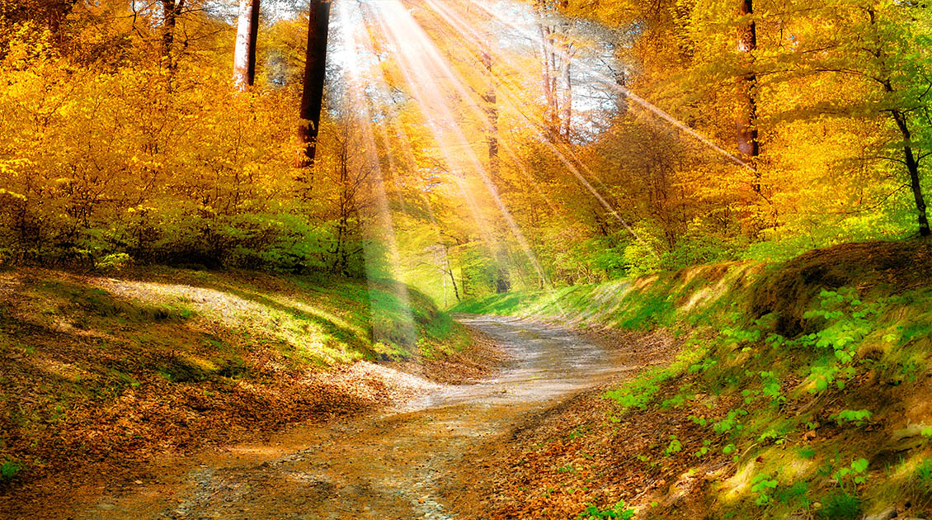
Хафизова Роза Зуфаровна
г.Казань, Московский район,
МБОУ «Гимназия№122 имени Ж.А.Зайцевой»
Учитель родного(татарского) языка

Slide 2
В гОсТяХ у СкАзКи…
Кроссворд составлен для любознательных учеников, которые любят читать сказки

Slide 3
Вопросы к кроссворду.
Автор сказок «Тараканище», «Мойдодыр», «Федорино горе» и др.
2. Весёлый, озорной и очень любопытный деревянный человечек с длинным-предлинным носом.
3. Он очень добрый, смелый, но его терпеть не может Синьор Помидор.
4. Соломенный друг Элли и Тотошки.
5. Он очень любит хвастаться, не любит учиться, но при этом всё желает знать, а ещё он путешествовал на воздушном шаре и летал с Пончиком на Луну.
6. Персонаж русской народной сказки, которого съела лиса.
7. Датский писатель, написавший множество интересных сказок для детей («Русалочка», «Дикие лебеди», «Дюймовочка» и др.)
8. Она подарила Буратино Золотой ключик.
9. Как звали волшебника и правителя Изумрудного города, к которому шли Элли и её друзья, чтобы рассказать о своих желаниях?
10. Карета из тыквы, хрустальные туфельки… Как звали девушку, которой подарила эти подарки Фея?

Slide 4
2. |  | 1.
 |  | 3.
 |  |  | 4.
 |  |  | 6.
 |  | 7.
 |  |  |  | 8.
 |  |  |  | 9.
 |  |  |  |  |  | 10
 | Ч | У | К | О | В | С | К | И | Й
 | Б | У | Р | А | Т | И | Н | О
Ч | И | П | О | Л | Л | И | Н | О
С | Т | Р | А | Ш | И | Л | О
5.
Н | Е | З | Н | А | Й | К | А
К | О | Л | О | Б | О | К
А | Н | Д | Е | Р | С | О | Н
Т | О | Р | Т | И | Л | А
Г | У | Д | В | И | Н
З | О | Л | У | Ш | К | А

